Slide 1
Interopérabilités avec les systèmes tiers
21-23 mai 2025
Forum OASIS-OKAPI – Session 8
Vendredi 23 mai 2025

Slide 2
Interopérabilités avec les services de l’IGN (geopf.fr)
La recherche libre
L’assistance à la saisie
Les itinéraires
Interopérabilités avec les systèmes tiers

Slide 3
Interopérabilités avec les SIG
Exportation KML
Visualisation KML
Interopérabilités avec les systèmes tiers

Slide 4
Interopérabilités avec les SIG
Cas pratique
  WFS depuis le logiciel Geo (Business Geografic)
  Couches routes et bornage
  Passage en Post request
  Correction des champs Geometry
Interopérabilités avec les systèmes tiers

Slide 5
Interopérabilités avec un serveur cartographique mutualisé
Avantages : Disponibilité immédiate en mode SAAS
Communes
…
Interopérabilités avec les systèmes tiers

Slide 6
Interopérabilités avec un serveur cartographique mutualisé
Avantages : Disponibilité immédiate en mode SAAS
Interopérabilités avec les systèmes tiers

Slide 7
Interopérabilités avec les fonds de carte IGN
Les services cartographiques OGC de l'IGN
Les principales ressources
Utilisation dans OASIS
Interopérabilités avec les systèmes tiers

Slide 8
Les services cartographiques OGC de l’IGN
Deux grandes catégories :
  WMS (Web Map Service) : Obtenir des images de fond de plans
  WFS (Web Feature Service) : Obtenir des informations géolocalisées
Interopérabilités avec les fonds carte IGN

Slide 9
Les principales ressources
WMS : Scan 25, Scan 100, Orthophotos (historique), Cadastre, ....
WFS : Départements, Communes, Cantons, Hydrographie, Réseau routier, Réseau ferré, ....
Interopérabilités avec les fonds carte IGN

Slide 10
Utilisation dans Oasis
Fonds de plan par défaut d'Oasis-Web
Fonds de plans additionnels : Menu couches
Obtention d'informations en un point donné : Département, Ville, Canton, ....
Interopérabilités avec les fonds carte IGN

Slide 11
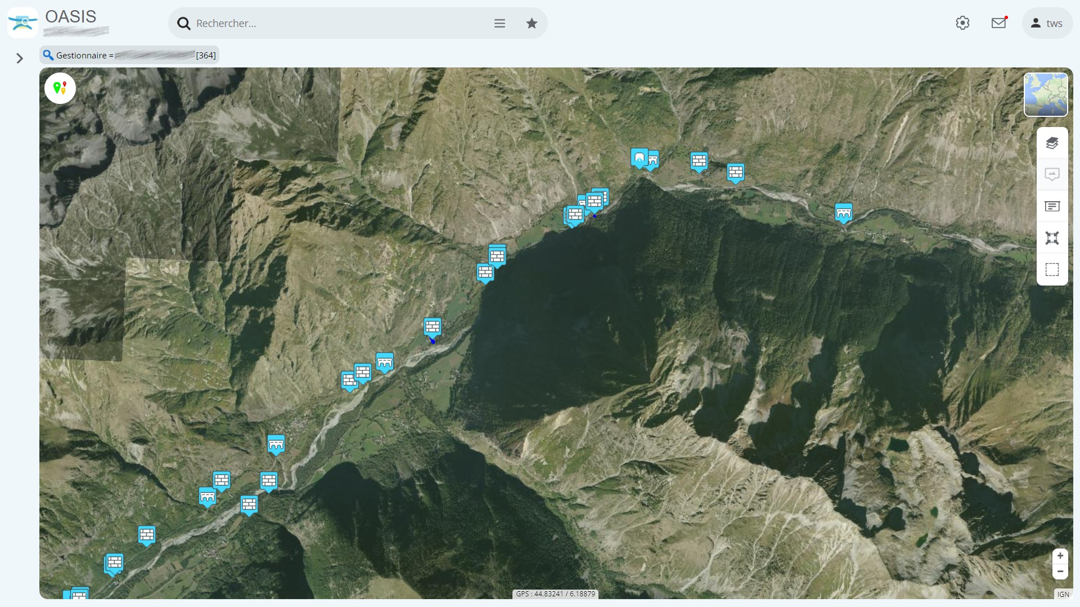
Les fonds de carte IGN dans OASIS-WEB
Interopérabilités avec les fonds carte IGN

Slide 12
Interopérabilités avec une GMAO
Partage d’informations
Liens hypertext
Mise en place d’un processus automatisé
  Demande de réalisation des visites (GMAO)
  Réalisation des visites (OASIS-OKAPI)
  Confirmation de réalisation et résultats
Interopérabilités avec les systèmes tiers

Slide 13
Interopérabilités avec les gestionnaires d’identités
Gestion centralisée des accès
Via OIDC
  Azure AD
  Keycloak
  OneLogin
Interopérabilités avec les systèmes tiers

Slide 14
Interopérabilité avec les systèmes de prédiction
Grâce à l’historique de visites, on connait l’évolution de l’état des éléments constitutifs de l’ouvrage
On utilise cet historique pour concevoir les actions d’entretien
Manuellement et/ou avec l’aide d’un système prédictif
Interopérabilités avec les systèmes tiers

Slide 15
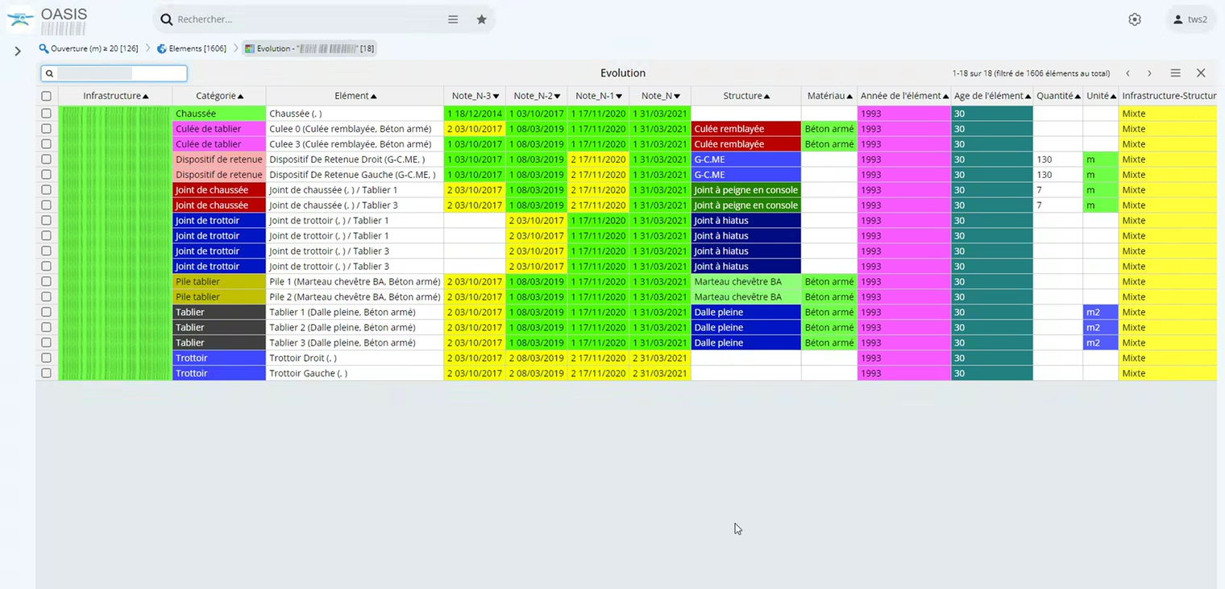
Exemple 1
Interopérabilités avec les systèmes de prédiction

Slide 16
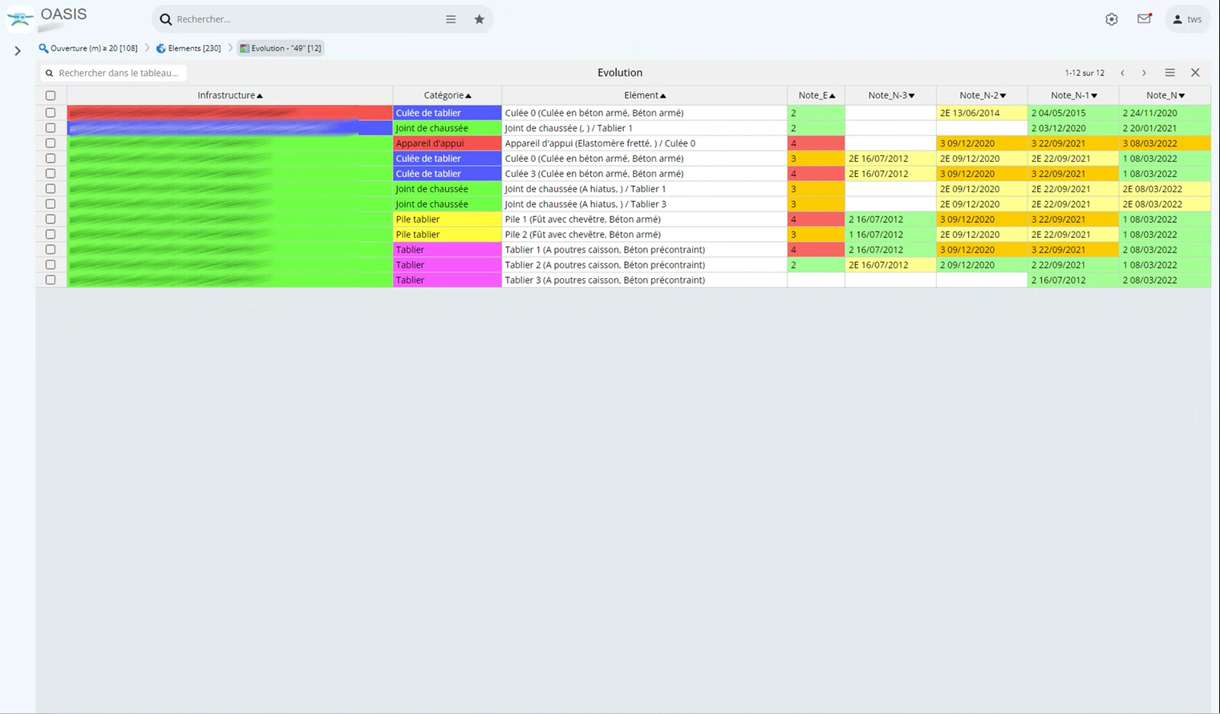
Exemple 2
Interopérabilités avec les systèmes de prédiction

Slide 17
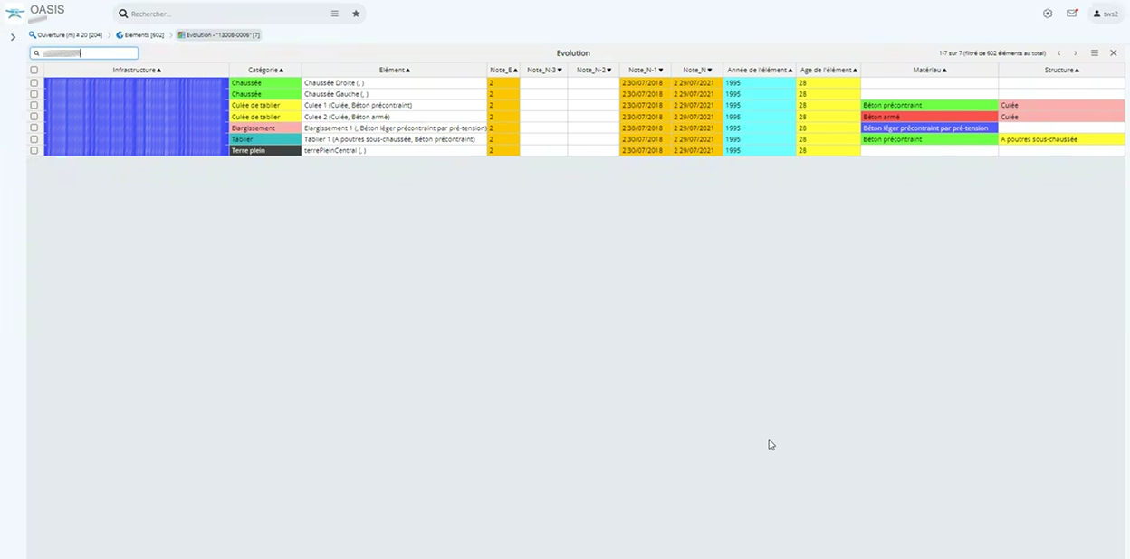
Exemple 3
Interopérabilités avec les systèmes de prédiction

